Slide 1

CURSO: COMPETENCIAS FUNCIONALES PARA EL TRABAJO
PROFESOR: JOHN PRIETO MARTINEZ
GRUPO 4
CHOQUEVILCA JIMENEZ ANGELA VETZAIDA
FERNANDEZ BACA CAMERO ROY ANTHONY
GUILLEN PAREDES RODRIGO ALONSO
HUAYNA RODRIGUEZ ABIGAIL SARA
PAUCA PANTIGOSO PAUL
TAZA FLORES SONIA ROSSMERY
VILCA APAZA CHRITIAN NICOLL

Slide 2
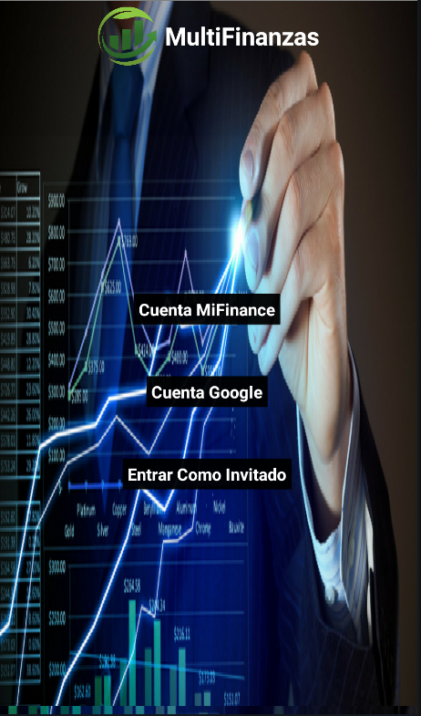

Prototipo de la Aplicación Multifinanzas.
La idea principal es el desarrollo de una aplicación para celular que presente información sobre las distintas entidades financieras

Slide 3
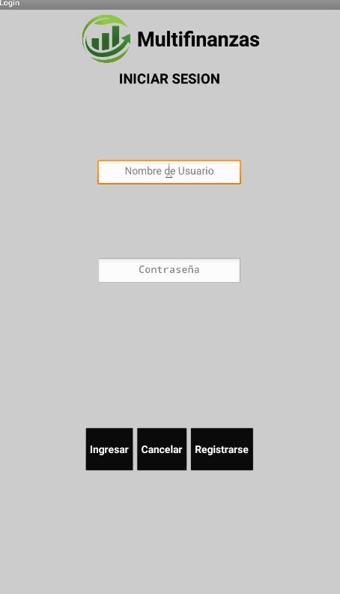
Estimación del DESARROLLO de la aplicación
Desarrollador de software Junior: S/.10 por hora trabajando 5 horas al dia, 5 dias a la semana, total S./1000 mes, en un desarrollo de 5 meses en total seria S/.6000
Diseñador UI/UX: S/20 por hora trabajando 6 horas al dia 5 dias a la semana, total S./1200 mes, solo será requerido 2 meses en total seria S/.2400
Cuota única de Google Play: $25 convertido a soles S/.92.60
Recaudación de información: S/.1200
Pruebas de la Aplicación: S./1400
Costo del Servidor por año: S./1850

Slide 4
Estimación de los INGRESOS GENERADOS por la aplicación
Ingresos por descarga son $0.02
Pago por membresía $2.99 mensual/ $ 15 semestral/ $30 anual
Ingresos por anuncios serian 1000 anuncios equivalente a $1

Slide 5
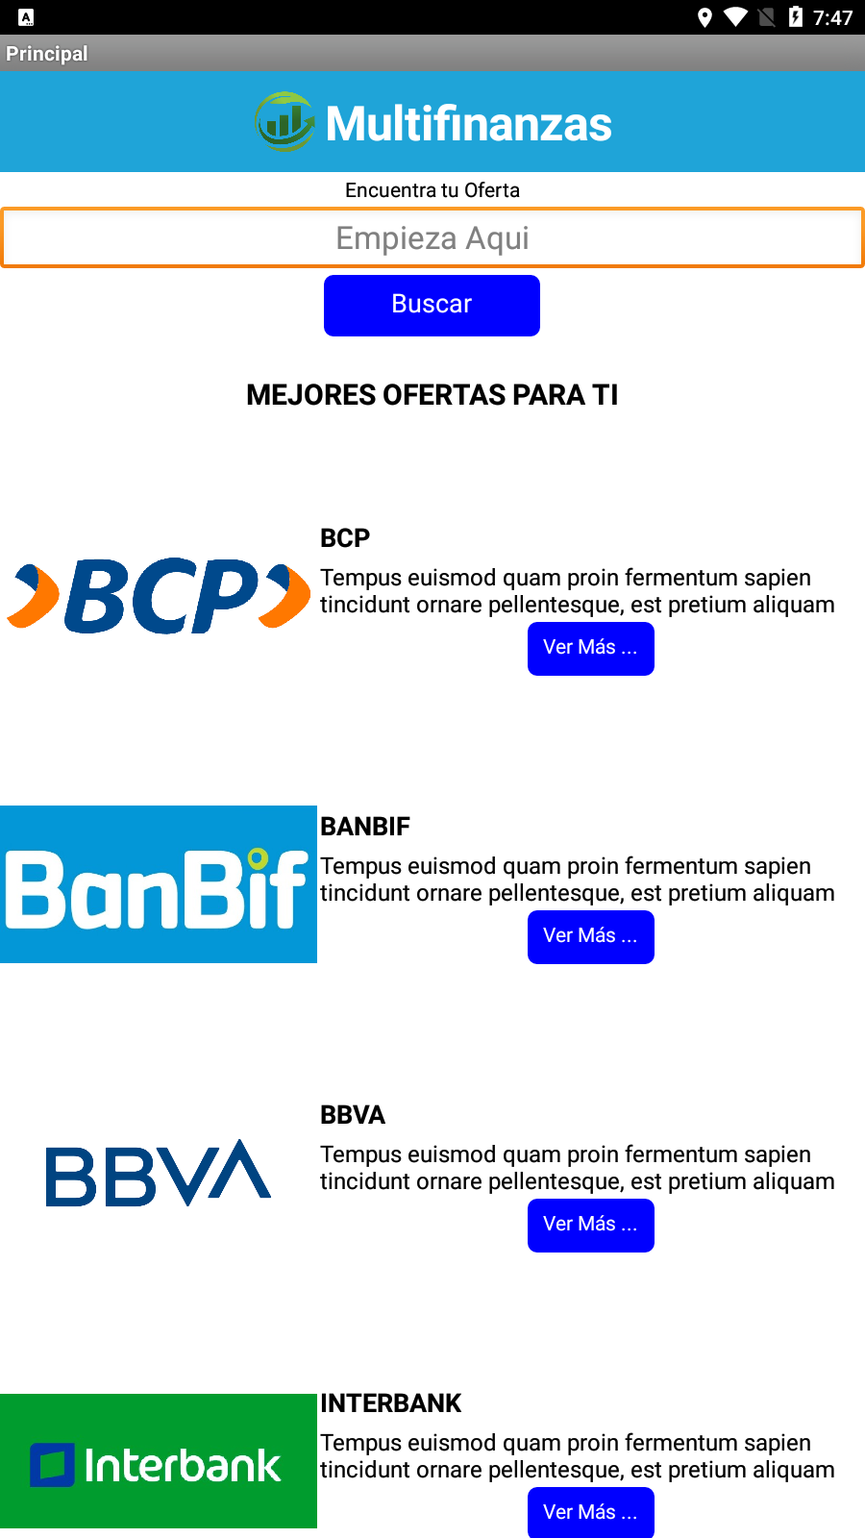
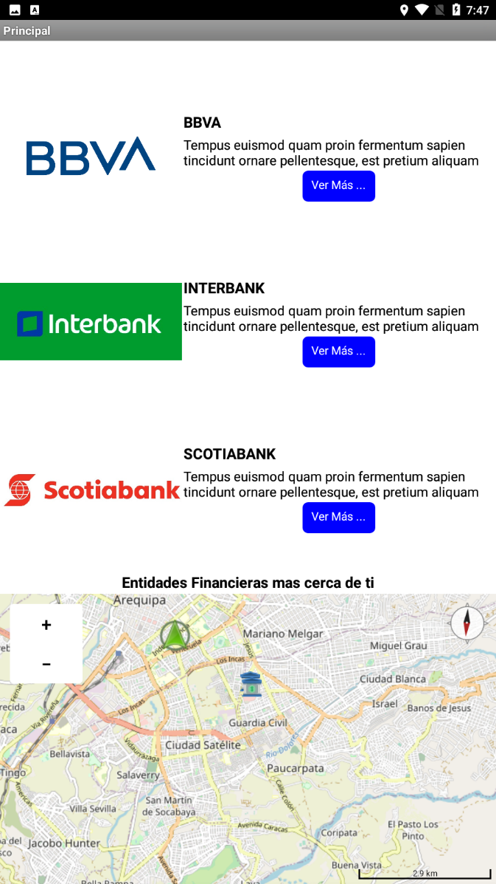
Prototipo

Slide 6

TECNICAS
Un buen diseño de la aplicación
La consistencia
La rapidez
La información
La estética
Revocación de acciones

Slide 7

LEGALES
Permisos sobre el uso de la aplicación
Permisos según sobre el uso según la edad de la persona a registrarse
Competencias de otras entidades que se podría generar en el mercado
Funcionalidad restringida por segmentos
Alianzas

Slide 8

SEGMENTACIÓN DE MERCADO
Dividir un mercado en grupos pequeños, con distintas
necesidades, características o comportamientos; y que podrían
requerir estrategias distintas.

Slide 9
Para llegar a las personas adecuadas el primer paso en la estrategia será la segmentación de mercado.
Al contar con mercados amplios y personas diversas, edades, gustos y preferencias distintas, es necesario no intentar llegar a todo publico con las mismas estrategias.
El conocer un tipo determinado de cliente dará oportunidad a conocer que necesita, por lo que será mucho mas sencillo crear determinado servicio para que quiera adquirirlo.
Permite identificar necesidades del cliente, dentro de un submercado, para ofrecer un diseño aún más eficaz para satisfacer la cliente.
Crecimiento de las empresas pequeñas y medianas de aplicar al obtener una posición solida en segmentos especializados.
Crear un servicio más a fin para ponerle un precio apropiado para el publico.
Facilita la selección de canales de comunicación y publicidad de la aplicación.
Enfrentarse a menos competidores en un segmento especifico.
Genera nuevas oportunidades de crecimiento, al ganar ventaja competitiva considerable
¿En que beneficia la segmentación de mercado.

Slide 10



Variables para la segmentación de mercado
Geográfica
Demográfica
Psicografica
BENEFICIO
Naciones, regiones, ciudades, vecindarios, densidad de
Población.
Naciones, regiones, ciudades, vecindarios, densidad de población.
Conductual
Clientes LOCALES Y NACIONALES.
_AREQUIPA

Slide 11
Variables para la segmentación de mercado
Geográfica
Demográfica
Psicografica
Edad, sexo, religión, raza, ingresos, educación, etapa del ciclo de vida, ocupación, generación.
GENERACIÓN
Conductual
ESTILO DE VIDA
Poder adquisitivo : alto, medio o bajo.

Slide 12
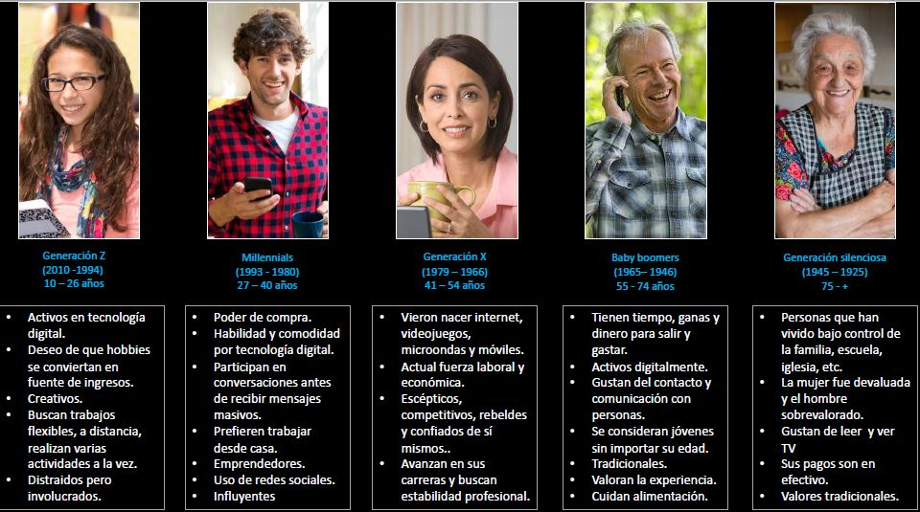

Slide 13
Variables para la segmentación de mercado
Geográfica
Demográfica
Psicografica
Se busca una identificación con el consumidor, para asi poder centrarnos en sus intereses, preocupaciones , actividades, combirtiendo en uno los valores del cliente y los de la empresa.
Personalidad, estilo de vida.
Personalidad y estilo de vida.
Conductual

Slide 14
Variables para la segmentación de mercado
Geográfica
Demográfica
Psicografica
OCASIÓN
Ocasiones, beneficios, estatus del usuario, frecuencia de uso, lealtad de marca.
Ocasiones, beneficios, estatus del usuario, frecuencia de uso,
lealtad de marca.
Conductual
FRECUENCIA DE USO

Slide 15

CARACTERÍSTICAS DEL SERVICIO
Es una aplicación para celulares que ayudará a las personas para poder encontrar las mejores tasas de crédito del mercado para la obtención de sus préstamos requeridos y también en cuanto a colocación de sus ahorros que quieran realizar, dará información detallada y oportuna sobre los beneficios y desventajas de las entidades del sistema financiero.
Además, como usuario de MULTIFINANZAS recibirás.
Educación financiera
Noticias de índole económico y financiero
Estado de cuentas y calificación crediticia

Slide 16




Crédito Hipotecario
 | Tasa anual fija Desde 7.50% Plazo de hasta 25 años | TCEA(*) 12.47% | Crédito hasta S/ 1,500,000 Financiamiento hasta del 90% del valor de la casa | + Información
 | Tasa anual fija Desde 12.25% Plazos desde 1 año a 25 años | TCEA(*)13.50% | Crédito desde S/ 15,000 Financiamiento hasta del 90% del valor de la casa | + Información
 | Tasa anual fija Desde 13.90% Plazos desde 4 hasta 25 años | TCEA(*)13.46% | Crédito desde S/ 32,000 Financiamiento hasta del 90% del valor de la casa | + Información
 | Tasa anual fija Desde 14.0% Plazos hasta 20 años | TCEA(*)15.38% | Financiamiento hasta del 90% del valor de la casa | + Información

Slide 17
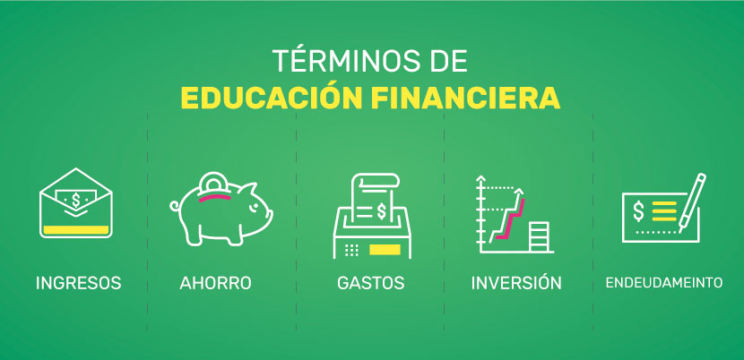
Educación Financiera

Slide 18

Noticias económicas y financieras
¿Por que sube el dólar en el Perú?
Conoce las causas y consecuencias
La situación política es uno de los factores de por que sube el dólar en el Perú.
pero no es el único. La situación de pandemia a nivel mundial y otros factores
determinan la inestabilidad de la moneda americana.
Durante los últimos 5 años el precio del dólar tuvo un crecimiento constante y reducido, de acuerdo a los indicadores macroeconómicos presentados por el Perú. Sin embargo, este 2021 (después de la primera vuelta electoral) el dólar alcanzó su máximo valor histórico el 28 de abril con S/3.84 (por dólar); a pesar del uso de instrumentos monetarios por parte del BCRP para estabilizar el tipo de cambio.
“La situación política es uno de los factores por el cual el dólar sube en Perú. En esta situación, en que la presidencia se rige entre los candidatos Pedro Castillo y Keiko Fujimori, se ha acentuado la tendencia al alza del tipo de cambio. Esto podría ser debido a que el candidato que viene liderando las encuestas aún no presenta a su equipo económico o a que sus propuestas se consideran populistas”, indicó Jair Alvarado Espinoza, coordinador de la Escuela de Negocios Internacionales de la UCV, sede Trujillo.
La situación política, sin embargo; no es el único motivo por el cual el dólar viene en subida. A esto se suma el fenómeno especulativo por el cual muchos ciudadanos, en su afán de protegerse de la inflación, tienden a comprar más dólares. Esta acción eleva el tipo de cambio.
“Cuando el tipo de cambio sube, las personas que importan productos compran la misma cantidad de dólares, pero con más soles. Esta situación afecta directamente a todos los peruanos y se incrementa el valor de los productos en el mercado, sobre todo los de primera necesidad”, precisó el especialista y docente.
Otro de los factores que influyen en la subida del dólar es el crecimiento del PBI de Estados Unidos. Un total de 6.4 % en el primer trimestre del 2021, originado por la implementación de su plan de reactivación económica y cuya consecuencia es que el mercado norteamericano sea atractivo para los inversionistas, que -ante la incertidumbre económica existente en el Perú- han optado por retirar sus capitales del país. Con esto se deben comprar dólares en el mercado, aumentando la demanda de la moneda estadounidense y su precio en soles.

Slide 19
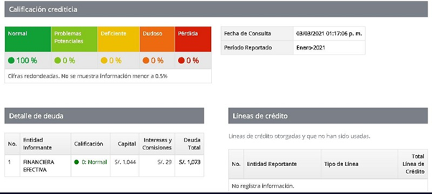
Calificación crediticia

Slide 20
ESTRATEGIA COMERCIAL App Multifinanzas

Slide 21


1. Elegir NOMBRE apropiado
Sencillo para que sea fácil de recordar
“Multi finanzas” súper fácil de recordar

Slide 22


2. Contar con un ÍCONO atractivo para que resalte entre demás

Slide 23


3. Contar con PALABRAS CLAVE
Con esto lograremos que nuestra App tenga un SEO diferente

Slide 24

4. Crear una Landing Page
Presentación sobre nuestra App, información del uso correcto de la misma

Slide 25


5. Utilizar REDES SOCIALES para promocionar nuestra App

Slide 26


6. Contar con “Influencers” o líderes de opinión

Slide 27


7. Creación de videos y tutoriales

Slide 28
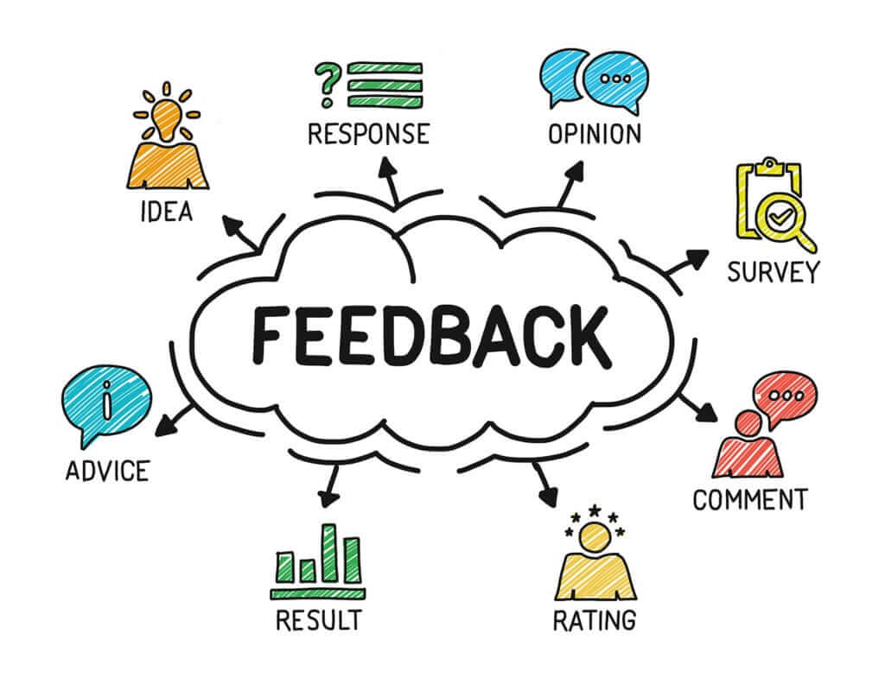

8. Tener un Feedback

Slide 29
MISION
MULTIFINANZAS es presentar algo nuevo, original e innovador para el mejoramiento de la vida de las personas.
VISION
Ser la primera opción de herramienta tecnologica,enfocada en la satisfacción de aquellos clientes que comparten nuestros valores de innovación, excelencia.
Expandir la posición de líder a nivel nacional en los mercados referente en aplicaciones móviles

Slide 30
ETAPAS DE POSICIONAMIENTO
Acorto plazo
A medio plazo
Largo plazo
VALORES
Integridad
Innovación
Dedicación
Mejora continua
Calidad
Trabajo en equipo

Slide 31
FODA

Slide 32
FORTALEZAS
Asesora de manera más rápida las entidades financieras con menos tasa de interés
La asesoría es más personalizada y actualizada para los conocimientos de los acreedores a los próximos créditos
Cuenta con personal calificado en la instalación de software y procedimientos para el funcionamiento de la aplicación
La aplicación es netamente virtual para evitar largas colas y sobre todo contagios por el brote de este nuevo virus

Slide 33
OPORTUNIDADES
Hoy en día hay cooperativas que recientemente son creadas que no disponen de mucha información por ende no podemos obtener mucha información
La app que hoy en día no actualizan la información de las tasas que día a día aumentan o bajan entonces por ese aspecto no podemos mantener un seguimiento con fuente concreta
Contar con una sede donde nuestros clientes de mayor edad que no manejan mucho la tecnología puedan asesorarse se manera presencial
Fomentar nuestra app en los medios de comunicación no solo por internet sino también por tv, radio, etc.

Slide 34
DEBILIDADES
Falta de un centro de atención al cliente
Las apps iguales a la de nuestra cuenta con más publicidad
La app necesita de un celular de gama media a gama alta

Slide 35
AMENAZAS
Hoy en día todas las entidades financieras cuentan con su sitio web que actualizan sus tasas diariamente
El cambio de políticos y elecciones presidencias tiene como consecuencia los cambios de tasas y precios
La falta de internet a zonas rurales donde los comerciantes requieran financiación

Slide 36
GRACIAS.

